Slide 1
Introduktionsmaterial till Säker digital kommunikation (SDK)

Slide 2
Om detta introduktionsmaterial
Det här är ett introduktionsmaterial som är framtaget för att ge tjänstemän i kommuner en grundläggande förståelse för Säker digital kommunikation. Det går naturligtvis även att nyttja av andra organisationer med intresse för SDK.
Kopplat till det här materialet finns en vägledning som är mer detaljerad och riktar sig till dem som ska utföra arbete i verksamheten.
Materialet innehåller fem delar
  Vad är SDK? – Översiktlig introduktion för alla yrkesgrupper
  Hur är SDK uppbyggt? – Övergripande beskrivning av hur SDK är uppbyggt för den som ska arbeta med att införa det in kommunen
  När och hur ska verksamheten använda SDK? – Exempel på informationsutbyten i verksamheten och var man kan börja, för den som ska identifiera verksamhetsbehov
  Vad är SDK Adressbok? – Information om den gemensamma adressboksfunktionen för den som ska arbeta med att införa det i kommunen
  Hur tar man sig an ett SDK-införande? – Övergripande beskrivning av verksamhetens SDK-resa. Även det tekniska spåret berörs översiktligt.

Slide 3
Vad är Säker digital kommunikation (SDK?)

Slide 4
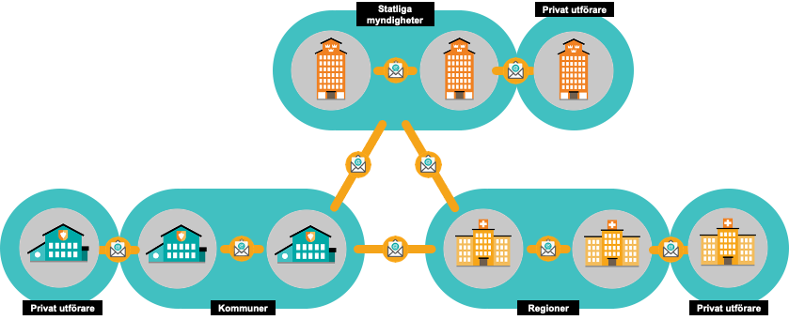
Säker digital kommunikation
Avsikten med Säker digital kommunikation (SDK) är att din organisation ska kunna utbyta digital information med andra offentliga och offentligt finansierade aktörer på ett enhetligt och säkert sätt.

Slide 5

Vad är SDK?
SDK är en digital infrastruktur som möjliggör för din organisation att utbyta känslig information med andra offentliga aktörer, i fritext och bilagor.
SDK är inte ett enskilt program utan en federation som det krävs arbete och finansiering för att ansluta sig till.
  En federation är ett nätverk av anslutna organisationer med ömsesidig tillit och gemensamma spelregler inom teknik och informationssäkerhet.
Varje organisation väljer själva vilka IT-lösningar de vill använda för att skicka meddelande till andra organisationer via SDK. Det kan vara en fristående klient eller en integrerad applikation i ett verksamhetssystem.
Det här fotot av Okänd författare licensieras enligt CC BY

Slide 6


Aktörer inom SDK
Inera tillhandahåller tjänsten SDK och förvaltar federationen.
Myndigheten för Digital förvaltning (DIGG) ansvarar för den teknik som möjliggör tjänsten, i form av grundläggande infrastruktur. (eDelivery)
Målgrupp för SDK är verksamheter inom offentlig sektor inklusive privata utförare av offentliga uppdrag/finansierade med offentliga medel.
Man måste ansluta sig både hos Inera och DIGG för att kunna nyttja SDK.

Slide 7
Myndigheter som har regeringsuppdrag att ansluta till SDK
Arbetsförmedlingen
Domstolsverket
E-hälsomyndigheten
Försäkringskassan
Kriminalvården
Polismyndigheten
Socialstyrelsen
Statens institutionsstyrelse
Skolverket

Slide 8
SDK ersätter eller kompletterar dagens kanaler för kommunikation av känslig information mellan organisationer
SDK används istället för:
Personlig kurir
Fax
Telefon
Brev, Rek
eBrev (digitalt-fysiskt)
Vanlig osäker e-post
Separata lösningar för ”säker e-post”
SDK används för känslig information
Personuppgifter
Sådant som kan omfattas av sekretess
SDK stödjer ostrukturerat informationsutbyte
Kalla till och samordna mötestider och dylikt
Samla in information
Delge information

Slide 9
Nytta och vinster med att nyttja SDK
Snabbare service för invånare
Snabbare hantering av brådskande ärenden
Snabbare handläggning
Säker digital hantering av sekretessuppgifter
Minskat personberoende
Enkelt att hitta rätt mottagare
Stöd för digitala arbetssätt
SDK har testats i ett antal piloter runt om i landet. I dessa har man identifierat ett antal nyttor som verksamheterna i anslutande organisationer kan uppnå med hjälp av SDK. Några av dessa är:

Slide 10








Hur går det till när man skickar via SDK?
SDK Adressbok
Organisation & funktion
Avsändande organisation
Mottagande organisation
Avsändare loggar in med säker inloggning i sitt system och söker upp rätt mottagare i den gemensamma adressboken. Dokument bifogas i meddelandet och skickas säkert via SDK.
Mottagande organisation loggar in med säker inloggning i sitt system och läser den mottagna informationen.
Med SDK kommunicerar man mellan funktioner/funktionsbrevlådor, inte mellan personkonton.

Slide 11
Vad krävs för att kunna använda SDK?
Verksamhet
  SDK utgår från verksamhetens behov av att utbyta information digitalt. Ett arbete behöver göras med att identifiera vilka informationsutbyten med andra organisationer man vill använda SDK till.
Teknik
  SDK bygger på säker teknik för att skicka och ta emot information, som varje anslutande organisation behöver införskaffa.
  Anslutande organisationer behöver också införskaffa ett system/program där användaren kan skicka och ta emot meddelanden, som fungerar ihop med SDK.
Informationssäkerhet
  Systematiskt informationssäkerhetsarbete krävs för att leva upp till de krav som ställs inom ramen för SDK-federationen.
  De nya arbetssätt som verksamheten tar fram behöver leva upp till tillämpliga informationssäkerhetskrav.

Slide 12

Nyckeln till federationen är informationssäkerhet
Anslutning till SDK kräver ett systematisk arbete med informationssäkerhet, dvs motsvarande ett LIS (ledningssystem för informationssäkerhet).
Om det behöver göras ett arbete i organisationen med att få detta på plats så börja i tid, eftersom det kan ta lite tid.
SDK kräver tillgång till 2-faktorsautentisering i och med hanteringen av känsliga personuppgifter.

Slide 13

Nyttan med SDK kommer att öka successivt
För att kunna utbyta information via SDK krävs att båda organisationerna är anslutna.
Ju fler anslutna organisationer och verksamheter, ju högre nytta.
Därför är det viktigt att inte vänta med anslutning utan börja så tidigt som möjligt.

Slide 14
Hur är SDK uppbyggt?

Slide 15


SDK kräver att man skaffar ett antal lokala tekniska förmågor
Hur är SDK uppbyggt?
Lokalt ansvar:
Meddelandeklient
  Meddelandeklienten är den del av SDK som användaren ser. Klientens gränssnitt mot meddelandetjänsten ska följa fastställda SDK-specifikationer.
Meddelandetjänst
  Meddelandetjänsten tar hand om meddelandehanteringen mellan Meddelandeklienten och Accesspunkten inom den egna organisationen. Den ska följa fastställda SDK-specifikationer
Accesspunkt
  Accesspunkten är en integrationskomponent vars syfte är att standardisera meddelandeutbyte med andra parter, och samtidigt medge anpassade tekniska gränssnitt mot organisationens egna system. Ska följa DIGGs specifikationer
  Dessutom krävs tillgång till e-identifiering(2FA) i meddelandeklienten.
Användarorganisation
eID
Meddelandeklient
Meddelandetjänst
Skicka
Ta emot
Bli notifierad
Få kvittens
Accesspunkt

Slide 16
Hur är SDK uppbyggt?
Sedan kan man ansluta till federationen förutsatt att man lever upp till de övriga kraven
Federation
Gemensamma principer & regelverk för tillit.
(Informationssäkerhet, informationsutbyte, standarder och tekniska specifikationer)
Användarorganisation

Slide 17


Hur är SDK uppbyggt?
Via SDK kan man då skicka till andra organisationer som gjort detsamma
Federation
Användarorganisation
Användarorganisation
SDK-meddelande
Krypterad kommunikation
Säker avsändare
Säker mottagare
Skydd mot förvanskning

Slide 18
Hur är SDK uppbyggt?
För att hitta rätt mottagare används en gemensam adressbok, där man själv lägger in och förvaltar sina uppgifter
Federation
Användarorganisation
Användarorganisation
Hitta säker mottagare via gemensam adressbok
(organisation, funktion)

Slide 19
När och hur ska verksamheten använda SDK?

Slide 20

Användande av SDK utgår från verksamhetens behov
För att dra nytta av SDK behöver man ta fram en bild av verksamhetens behov. Det handlar om att hitta tidskrävande eller osäkra informationsutbyten med andra organisationer som skulle kunna förbättras genom digital hantering.
För att ta reda på detta kan man nyttja verksamhetskunniga personer kartlägga sina verksamheter för att identifiera lämpliga informationsutbyten där man vill börja använda SDK. Det är verksamheterna själva som behöver bedriva detta arbete.

Slide 21
Från analogt till digitalt utbyte av information
Idag sker många informationsutbyten per brev, telefon, krypterad e-post eller krypterad fax. Det tar tid och många känner osäkerhet över om informationen hanteras på ett korrekt och säkert sätt. Med SDK sker informationsutbyten säkert, korrekt och effektivt utifrån gemensamma spelregler.
Nedan visas ett exempel på att utbyta information via post alternativt via SDK.
Utbyta information via post
Ledtid: Flera dagar
Ledtid: Flera dagar
Utbyta information via SDK
Ledtid: Ingen
Ledtid: Ingen

Slide 22
Exempel på informationsutbyten:
SDK har identifierats som lämplig kommunikationsväg för flera olika informationsutbyten i piloterna, några exempel ser ni nedan:
Extratjänster
  Arbetsförmedlingen och Arbetsmarknadsenheten på kommunen utbyter information kopplat till extratjänster såsom exempelvis:
    Beslutsunderlag, anställningsavtal, beslut och uppföljning
    Kommunikation i ärendet i meddelandeform
Hälso- och sjukvård för unga
  Elevhälsan (kommunalt) och Barn- och ungdoms medicin resp. psykiatrin (regionalt) utbyter information i remissärenden såsom:
    Remiss och remissvar
    Önskemål om uppföljning av behandling, dokumenterad uppföljning
Orosanmälan
  Polismyndigheten och kommunens socialtjänst utbyter information vid orosanmälan
I framtiden skulle SDK kunna användas för
Läkemedelslistan
Hälso- och sjukvårdsjournaler till IVO

Slide 23
Exempel på informationsutbyten:
Samordning i socialjouren
  Socialjouren i en kommun utbyter information med annan kommuns mottagningsenhet kring jourärende
Placering på ungdomshem
  Socialjouren i en kommun utbyter information med Statens Institutionsstyrelse kring placering på ungdomshem
    Beställning och placeringsbeslut
Samordning kring individärende
  Arbetsmarknadsenheten och Enheten för ekonomiskt bistånd på samma kommun utbyter information kring individärenden
Information kring ersättningsnivå
  Försäkringskassan och Arbetsförmedlingens kundsupport utbyter information kring en sökande, innan ersättning kan betalas ut
I framtiden skulle SDK kunna användas för
Läkemedelslistan
Hälso- och sjukvårdsjournaler till IVO

Slide 24




























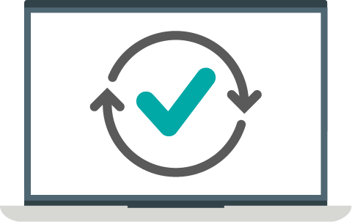

Aktörskartor kan vara ett verktyg för att identifiera lämpliga aktörer och informationsutbyten där SDK kan vara relevant. Här är ett exempel på aktörskarta för socialtjänsten och kommunal hälso- och sjukvård.
Apotek
E-HÄLSOMYNDIGHETEN
STATENS INSTITUTIONS
STYRELSE (SIS)
SOCIALSTYRELSEN
SKATTEVERKET
SCB
TRANSPORTSTYRELSEN
FÖRSÄKRINGSKASSAN
POLISEN
BANKGIROT
Föräldraskap
Yttranden
Statistik
Samverkan kring individen
Placering tvångsvård
Statistik
Anmälan och handräckning
Läkemedel
Socialbidrag
Förvaltningsrätt
Kammarrätt
Privata
utförare av
statliga
uppdrag
Högsta förvaltningsdomstol
DOMSTOLSVERKET
Överprövning och tvångsvård
Sysselsättning
ARBETSFÖRMEDLINGEN
Socialtjänst
och kommunal
hälso- och
sjukvård
HR system
Skola elevhälsa
Privata
utförare av
regionala
uppdrag
REGION
Privata
utförare av
kommunala
uppdrag
Fristående
Skol-
huvudman
elevhälsa
PRIMÄRVÅRD
ÖPPEN SPECIALISTVÅRD
SLUTEN HÄLSO- OCH SJUKVÅRD
KOMMUNEN
Ekonomisystem
Överförmyndar-nämnd
Tillsyn
GRUNDDATA
Lantmäteriet | Bolagsverket | Skatteverket
SSBTEK
IMY
IVO

Slide 25
Vad är SDK Adressbok?

Slide 26
SDK Adressbok
SDK är kopplad till en nationell adressboksfunktion. Den utgår från en struktur för kommunerna* som alla uppmanas använda. Fördelen är att avsändare som vill skicka ett meddelande alltid hittar rätt mottagare oavsett hur organisationen är uppbyggd internt.
Kommunerna behöver göra ett arbete med att lägga in och förvalta information i adressboken utifrån den givna strukturen.
Det gör att alla anslutna organisationer kan hitta varandra digitalt.
*Adressbokens struktur för kommunerna är fortsatt under uppbyggnad för vissa verksamhetsområden

Slide 27
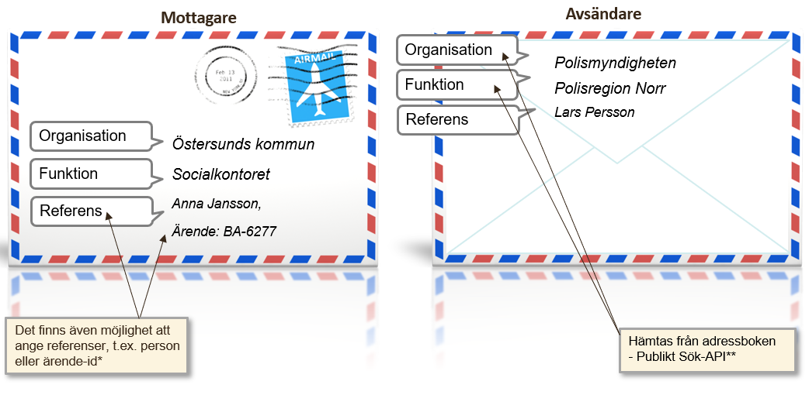
Exempel på hur man kan adressera en funktion
Organisation
Funktion
Polisregion Nord
Referens
Organisation
Funktion
Orosanmälan om barn
Referens
Det finns möjlighet att ange referenser, t.ex. person eller ärende-id
Organisation och Funktion hämtas från adressboken
När man vill skicka till en annan ansluten organisation kan man söka både på organisations- och funktionsadress. Det finns även möjlighet att ange referens eller ärende-id i meddelandet som skickas både från avsändare och inom mottagande organisation.

Slide 28
Hur tar man sig an ett införande av SDK?

Slide 29
Införande av SDK
Informationssäkerhet
Vid införande av SDK behöver arbete göras både inom verksamhet och IT. Informationssäkerhets-perspektivet behöver också finnas med genom hela arbetet.
En del aktiviteter behöver göras gemensamt.
I det här materialet beskriver vi översiktligt verksamhetens delar. Som stöd för det praktiska arbetet finns en vägledning som innehåller mer detaljerad information om varje steg
VERKSAMHET
IT & VERKSAMHET GEMENSAMT
IT-AVDELNING

Slide 30
Verksamhet, IT/digitalisering & informationssäkerhet vid införande av SDK
Verksamhetens arbetsström
Förarbete inför SDK-anslutning
Fatta beslut om införande av SDK
Införa nytt arbetssätt
Fortsätt med fler informations-utbyten
IT & Verksamhet gemensamt
Införa SDK
Teknisk arbetsström
Säkerställa egen SDK-lösning
Godkänd hos
DIGG & Inera
Ansluta till
SDK testbädd
Ansluta till
SDK produktion
Informationssäkerhet
LIS el. motsvarande
Informationssäkerhet behöver finnas på plats inom kommunen
och vara delaktiga genom hela arbetet
Om organisationen saknar ett LIS, Ledningssystem för informationssäkerhet eller motsvarande så kommer det att krävas ett sådant arbete inför SDK.

Slide 31
Verksamhetens arbetsström
Översiktligt exempel på arbetsström och aktiviteter som kan bli aktuella under arbetet med att införa SDK
Förarbete inför SDK-anslutning
Fatta beslut om införande av SDK
Införa SDK
Införa nytt arbetssätt
Fortsätt med fler informationsutbyten
Förarbete inför SDK-anslutning
Vilka skickar vi pappersdokument med känsliga uppgifter till?
Val av pilotverksamhet?
Vilka krav ställs för att införa SDK?
Vilket verktyg ska vi använda?
Vilket informationsutbyte börjar vi med?
Identifiera nyttor för kommunen
Kontakta motparterna ni vill skicka till. Se över så att de finns/kommer att finnas i adressboken
Kostnadsförslag
Självdeklaration, rutiner, krav
Involvera Informationssäkerhet
Finns kundavtal med Inera?
Fatta beslut om införande av SDK
Inriktning för IT-verktyg
Besluta pilotverksamhet
Säkra budget & resurser
Starta arbete
Besluta om vilka delar av organisationen som ska använda SDK
Besluta förhållningssätt avseende anslutning av kommunala bolag
Införa SDK
Besluta vilket IT-verktyg
Implementera IT-verktyg
Adressbok & Behörigheter
Sätt upp funktionsbrevlåda
Säker inloggning
Involvera Informationssäkerhet
Införa nytt arbetssätt
Hur går det till?
Informera/utbilda personalen
Sätt ramar för hur ni arbetar tillsammans med motparten
Adressbok
Involvera Informationssäkerhet
Fortsätt med fler informationsutbyten
Välj informationsutbyte
Ta kontakt med motparten
Sätt upp en funktionsbrevlåda
Kontrollera information i adressboken
Rutiner för nya arbetssätt
Utbilda personalen

Slide 32

Förarbete inför SDK-anslutning
Förarbete inför SDK-anslutning
Fatta beslut om införande av SDK
Införa SDK
Införa nytt arbetssätt
Fortsätt med fler informations-utbyten
Innan ni startar ett SDK-projekt behöver ni göra ett förarbete och kartlägga era behov inom ert verksamhetsområde för att se vilket informationsutbyte ni kan börja digitalisera.
För verksamheten handlar det om att identifiera informationsutbyten med andra aktörer som kan hanteras smidigare via SDK. Man behöver se över så att man uppfyller de krav på informationssäkerhetsrutiner som ställs inom SDK. Dessutom behöver man börja fundera på vilket verktyg man vill använda för att skicka SDK-meddelanden.
I vägledningen hittar du en mer detaljerad beskrivning hur du går till väga i det praktiska arbetet.

Slide 33
Förarbete inför SDK-anslutning
Fatta beslut om införande av SDK
Införa SDK
Införa nytt arbetssätt
Fortsätt med fler informations-utbyten
Fatta beslut om införande av SDK
Frågan om att ansluta till SDK behöver lyftas på kommunledningsnivå. Här behöver man ta beslut inom olika områden.
Till exempel:
Vilken del i organisationen ska börja att vara pilotverksamhet?
Hur förhåller vi oss när det gäller anslutning av kommunala bolag
Ska enskild verksamhet och IT besluta om verktyg eller ska det vara enhetligt i organisationen?
Säkra budget och resurser för att införa SDK
Starta ett arbete med medlemmar från verksamhet, IT/digitalisering och informationssäkerhet
Vad är relevant beslutsnivå för olika beslut?
Dessutom finns det en del tekniska vägval kring hur kommunen vill skaffa sig SDK-förmåga.
I vägledningen hittar du en mer detaljerad beskrivning hur du går till väga i det praktiska arbetet.

Slide 34
Förarbete inför SDK-anslutning
Fatta beslut om införande av SDK
Införa SDK
Införa nytt arbetssätt
Fortsätt med fler informations-utbyten
Införa SDK
En del av anslutningen och införandet av SDK är i den tekniska arbetsströmmen. Det finns också vissa moment som behöver ske i samarbete mellan IT/digitaliseringsenheten och verksamheten.
Val av, eventuell upphandling, samt införande av verktyg:
  Finns det redan ett verktyg i kommunen för säkra meddelanden som går att använda till SDK eller behöver vi upphandla?
  Vill man upphandla/utveckla en integrerad applikation i sitt verksamhetssystem?
Adressboken
  Adressboksadministratör behöver utses
  Hur vill vi sätta upp våra funktionsbrevlådor i adressboken?
  Hur säkerställer vi rätt behörigheter i SDK?
I vägledningen hittar du en mer detaljerad beskrivning hur du går till väga i det praktiska arbetet.

Slide 35
Förarbete inför SDK-anslutning
Fatta beslut om införande av SDK
Införa SDK
Införa nytt arbetssätt
Fortsätt med fler informations-utbyten
Införa nytt arbetssätt
När man inför SDK som är en digital process, så behöver arbetssätt och rutiner ses över.
Välj vilket informationsutbyte som ska gå via SDK
Kontakta motparten och säkerställ intresse och tidplan
Se till att rätt verksamhetsfunktioner tillgängliggörs på rätt sätt i adressboken
Ta fram nya arbetssätt och rutiner
Utbilda personalen i verktyg och arbetssätt
Se till att er informationssäkerhetsfunktion involveras genom hela arbetet.
I vägledningen hittar du en mer detaljerad beskrivning hur du går till väga i det praktiska arbetet.

Slide 36
Förarbete inför SDK-anslutning
Fatta beslut om införande av SDK
Införa SDK
Införa nytt arbetssätt
Fortsätt med fler informations-utbyten
Fortsätt med fler informationsutbyten
Välj informationsutbyte
Ta kontakt med motpart
Sätt upp funktionsbrevlåda
Kontrollera information i adressboken
Rutiner för nya arbetssätt
Utbilda personalen
Fortsätt med fler informations-utbyten
När SDK är infört i ett informationsutbyte kan ni fortsätta att införa det i fler.

Slide 37
Tekniskt arbete med att införa SDK
Parallellt med verksamhetsförberedelserna behöver ett arbete bedrivas för att få de tekniska förutsättningarna på plats.
Detta material fördjupar sig inte i det tekniska arbetet utan innehåller enbart en översiktsbild. I övrigt hänvisas till annat stödmaterial kring den tekniska anslutningsprocessen.

Slide 38
Tekniska vägval
Det finns ett antal vägval att göra för en kommun för att skaffa sig teknisk SDK-förmåga. Vill man t.ex.:
  Köpa en helhetslösning (meddelandeklient/meddelandetjänst/accesspunkt)
    Passar en organisation som vill införskaffa en så färdig lösning som möjligt, exempelvis en mindre kommun
  Köpa accesspunkt för sig(från en leverantör eller en annan organisation) och meddelandeklient för sig
    Här behöver man fortfarande avgöra om man vill vara accesspunktoperatör själv eller köpa som tjänst (nedan)
  Själv vara accesspunktoperatör
    Passar en organisation med större resurser som vill utveckla och anpassa egna lösningar
Om man köper delar av SDK som tjänst från leverantör eller samarbetspartner så innebär det att man inte behöver göra alla delarna av arbetsströmmen som beskrivs översiktligt på nästa sida.

Slide 39
Teknisk arbetsström
Översiktligt exempel på arbetsström och aktiviteter som kan bli aktuella under arbetet med att införa SDK
Säkerställa egen SDK-lösning
Godkänd hos
DIGG & Inera
Införa SDK
Ansluta till
SDK testbädd
Ansluta till
SDK produktion
Säkerställa egen SDK-lösning
Besluta om IT-verktyg (klient)
Anskaffa IT-verktyg
Vägval kring anskaffning av SDK förmåga:
  Accesspunkt
  Meddelandetjänst
  Drifta själv
  Köpa som tjänst
Godkänd hos DIGG & Inera
Lämna in anslutningsblankett SDK Testbädd
Uppdatera SDK adressbok med organisationsinfo
Verifiering av organisationsinformation
Införa SDK
Implementera IT-verktyg
Adressbok & Behörigheter
Sätt upp funktionsbrevlåda
Säker inloggning
Involvera infosäkerhet
Ansluta till SDK testbädd
Uppdatera adressboken
Interna uppdateringar
Lämna in självdeklaration för godkännande
Anskaffa certifikat
Test och verifiering av informationsutbyte
Ansluta till SDK produktion
Lämna in anslutningsblankett för godkännande
Uppdatera adressboken
Anslut till produktion
Test och verifiering
Mer information om de olika stegen hittar du i dokumentet SDK Anslutningsprocess för användarorganisationer
En del beslut behöver IT/digitaliseringsenheten och verksamheten samarbeta kring (punkt 2 - Införa SDK)

Slide 40
Samarbeta med andra!
Införandet av SDK är en resa, och det finns många andra som genomgår samma som ni. En slutsats från piloterna var att det är väldigt värdefullt att kunna samarbeta och byta erfarenheter längs vägen.
Nyttja gärna de kontaktytor ni har och bygg samarbeten kring SDK.

Slide 41

Flertalet organisationer har varit piloter i SDK
KOMMUNER
REGIONER
MYNDIGHETER
Östersunds kommun
Norrtälje kommun
Ljusdals kommun
Region Gotland
Arbetsförmedlingen
Lunds kommun
Nacka kommun
Söderhamns kommun
Region Värmland
Försäkringskassan
Malmö stad
Värmdö kommun
Hudiksvalls kommun
Västra Götalandsregionen
Skatteverket
Simrishamns kommun
Sundbybergs stad
Nordanstigs kommun
Domstolsverket
Region Stockholm
Tomelilla kommun
Skövde kommun
Bollnäs kommun
Region Skåne
Trelleborgs kommun
Eda kommun
Region Gotland
ÖVRIGA
Burlövs kommun
Arvika kommun
Helsingborg stad
Seko
Landskrona kommun
Karlstads kommun
Sveriges Kommuner
och Regioner, SKR

